Slide 1

第6章 智能机器人与可视化命令
主 讲：周润景 教授
单 位：电子信息工程学院

Slide 2
PART 6.1
智能小车
PART 6.2
避障小车
PART 6.3
可视化命令参考

Slide 3
6.1
智能小车

Slide 4
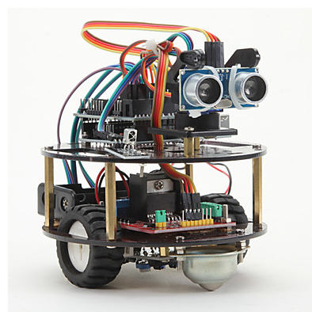
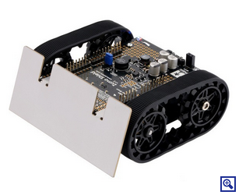
概述
智能小车非常有趣，而且深受教育行业和电子爱好者的欢迎。通常情况下，智能小车有3个不同的开发类别，即线路循迹、避障、迷宫逃脱。
Proteus将智能小车的模型（电机、传感器等）与Arduino基板结合在一起，然后呈现出了一个简单而灵活的虚拟世界，可以仿真小车的运动。通过在流程图中使用高级编程方法，大大简化了Visual Designer中的小车控制编程，而通过直接用Arduino C语言代码编程可以管理和开发其他更加灵活和复杂的功能。无论选择任何编码方式，在程序下载到物理小车之前，仿真、测试和调试完全在Proteus软件内进行。
目前支持以下的机器人小车：Funduino、Zumo。
6-1 Funduino小车
6-2 Zumo小车

Slide 5
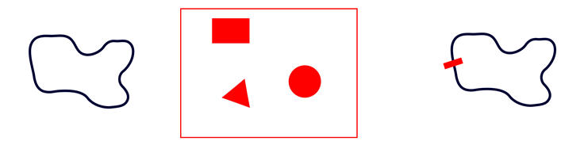
1
虚拟环境/障碍地图
为了测试程序，机器人小车需要一个在仿真期间运行的操作环境。虽然在市面上有许多复杂和尖端的物理引擎，但仿真的目标是检查和调试固件程序，所以某些东西也并不复杂。虚拟世界是一幅绘制在Microsoft Print或同类型的图片，如图6-3所示。
其遵循以下简单规则:
1像素为1mm；需循迹的轨迹为黑色；需躲避的障碍为红色；绿色是一个点，将暂停程序。
6-3 循迹示例、避障示例和循迹及障碍物示例

Slide 6
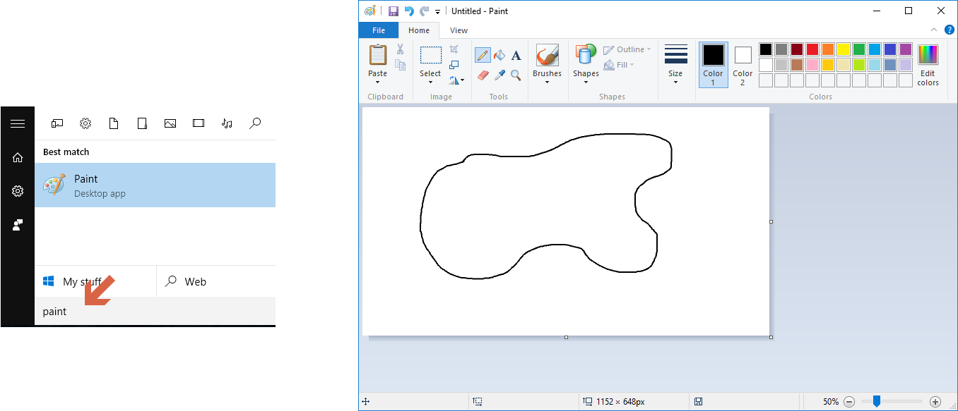
2
在仿真中创建并运用环境
在选择的图形包中绘制所需的路线/障碍物，如图6-4所示。
注意：
1像素为1mm，所以绘制一个5像素宽的线将等于在现实世界中的5mm宽的线。循迹线的宽度可能会影响算法，所以这一点非常重要。
6-4 绘制所需的路线/障碍物

Slide 7
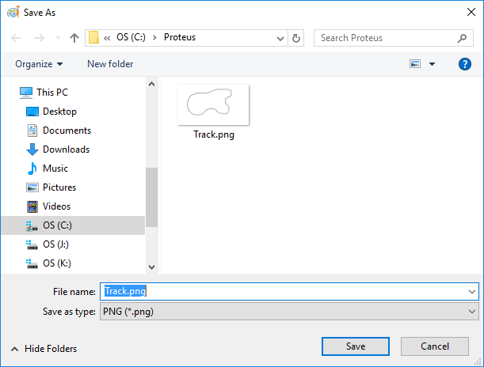
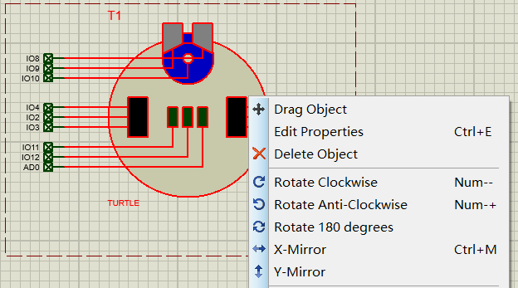
2
在仿真中创建并运用环境
将图片以PNG文件格式保存到Proteus工程的同一目录下，如图6-5所示。
在原理图设计中编辑机器人小车的属性，并指定刚刚保存为障碍物地图的图片，如图6-6所示。
6-5 将图片以PNG文件格式保存

Slide 8
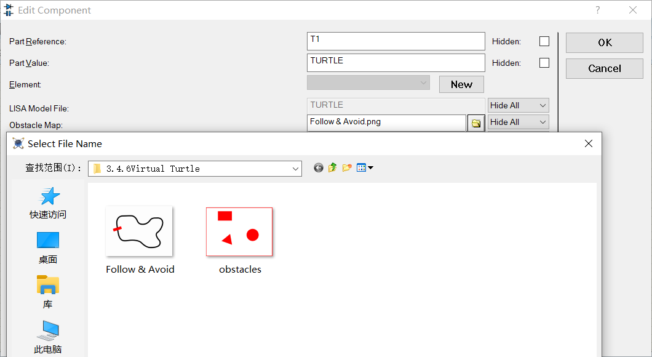
2
在仿真中创建并运用环境
在原理图设计中编辑机器人小车的属性，并指定刚刚保存为障碍物地图的图片，如图6-6所示。运行仿真。
6-6 编辑智能小车的属性

Slide 9
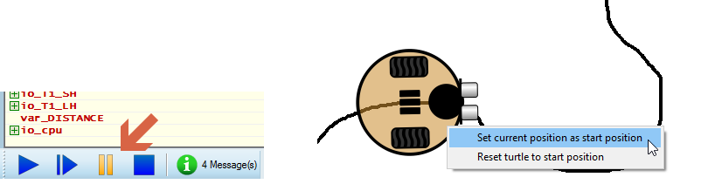
3
小车在虚拟世界中的定位
单击可以将小车拾起，并且将其放置到其他地方。
单击鼠标左键并按Ctrl键可旋转小车。
可以通过先暂停仿真，然后根据需要进行定位，最后右击并将当前位置指定为新的起始位置，来指定初始位置，如图6-7所示。
6-7 指定初始位置

Slide 10
6.2
避障小车

Slide 11
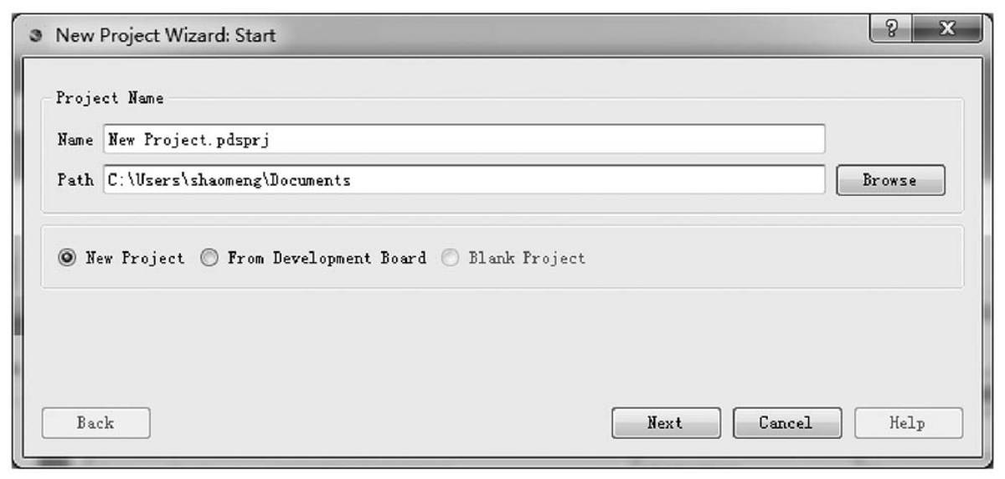
1
工程设置
创建新工程，并在添加虚拟小车模型。
（1）从Proteus主页打开新建工程向导，并根据需要指定工程名称和目标路径，如图6-8所示。
6-8 指定工程名称和目标路径

Slide 12
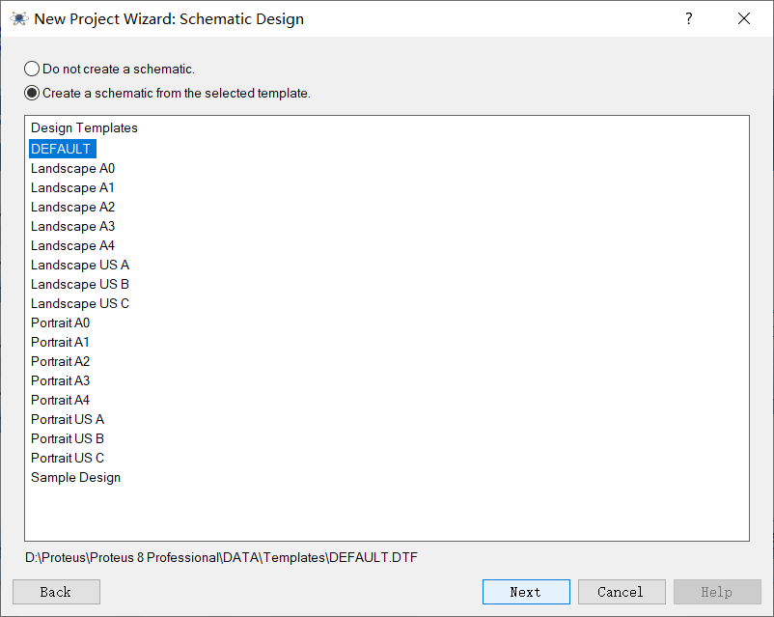
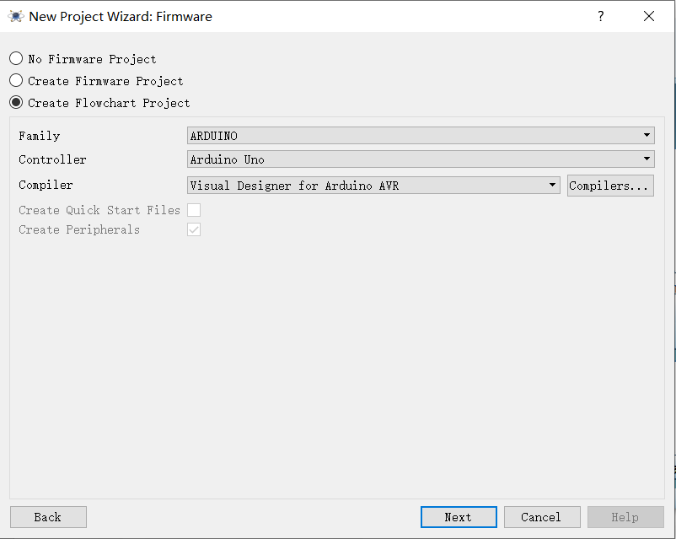
1
工程设置
（2）以默认模板创建原理图，然后使用Arduino Uno创建流程图工程，如图6-9所示。
6-9 使用Arduino Uno创建流程图工程

Slide 13
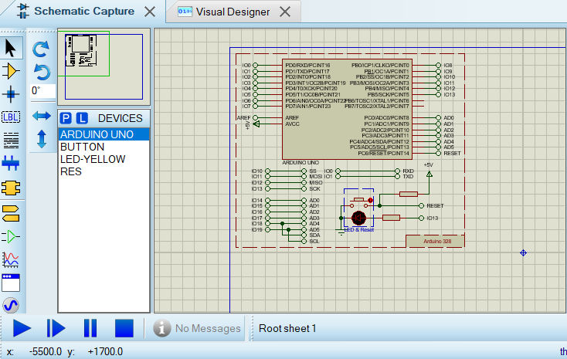
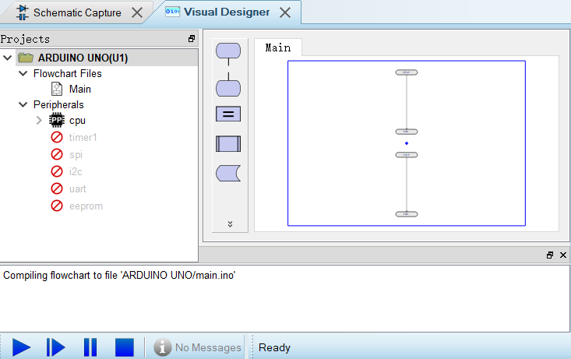
1
工程设置
（3）继续下一步并创建工程。可以在可视化设计器选项卡上看到熟悉的Arduino设置和循环例程的框架流程图，并在原理图上会发现Arduino Uno已经预先放置好了，如图6-10所示。
6-10 创建工程后初始界面

Slide 14
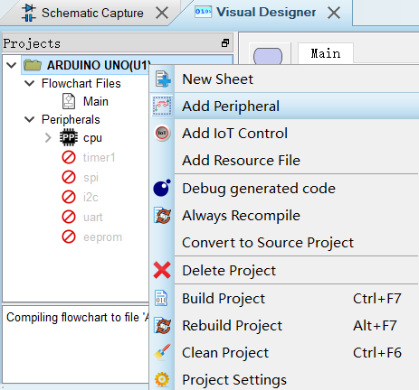
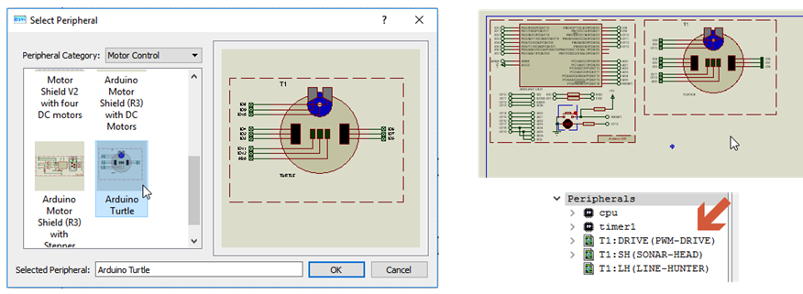
1
工程设置
（4）将虚拟小车添加到工程中，利用Visual Designer中的添加外设命令执行此操作如图6-11所示。
6-11 将虚拟小车添加到工程

Slide 15
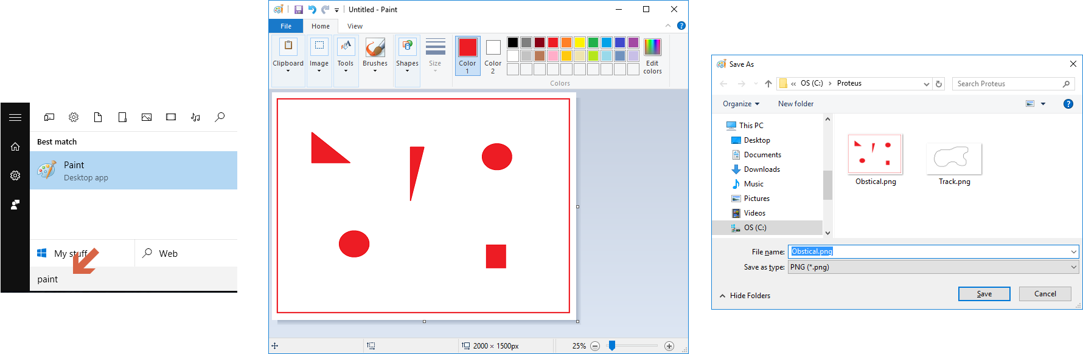
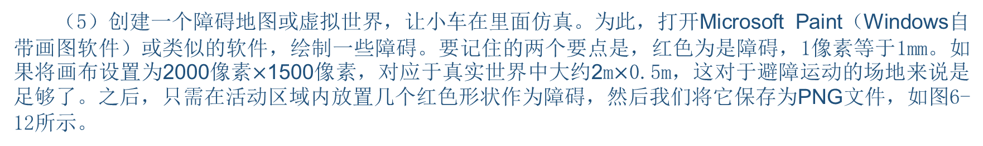
1
工程设置
（5）创建一个障碍地图或虚拟世界，让小车在里面仿真。为此，打开Microsoft Paint（Windows自带画图软件）或类似的软件，绘制一些障碍。要记住的两个要点是，红色为是障碍，1像素等于1mm。如果将画布设置为2000像素$×$1500像素，对应于真实世界中大约2m$×$0.5m，这对于避障运动的场地来说是足够了。之后，只需在活动区域内放置几个红色形状作为障碍，然后我们将它保存为PNG文件，如图6-12所示。
6-12 创建一个障碍地图

Slide 16
1
工程设置
（6）告诉Proteus在哪个障碍图里面仿真小车。在原理图设计中编辑小车的属性，并指定刚刚保存为障碍物地图的图片，如图6-13所示。
6-13 编辑属性

Slide 17
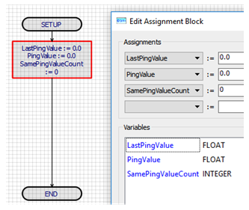
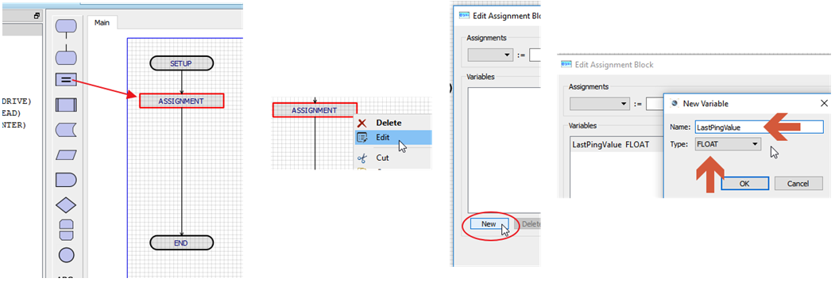
2
可视化编程设计
当在工程中添加Funduino小车时，可在流程图中使用一些高级的方法来控制小车。这些内容会在Visual Designer方法主题中单独讨论，在完成程序时，可作为参考。
基本算法是用超声波测距仪连续发出声纳（ping方法），与以前的值进行比较（检测是否卡住），然后检查到障碍物的距离，如果没有卡住，则检测现在是否需要转向。第一步是创建一些工作变量并在安装程序中初始化它们，如图6-14所示。
添加3个变量：LastPingValue（Float）、PingValue（Float）和SamePingValueCount（Integer）
6-14 避障流程图程序设计（一）

Slide 18
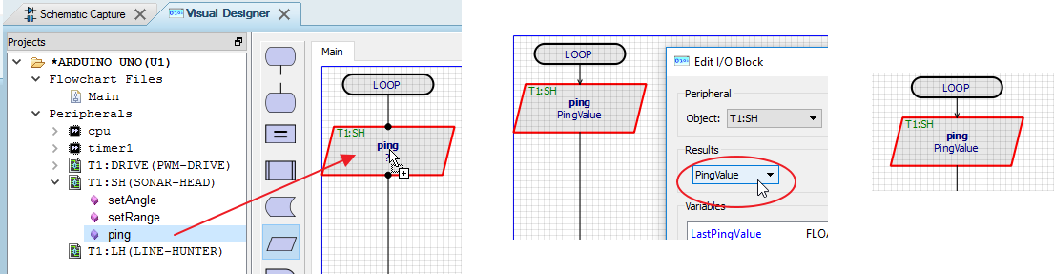
2
可视化编程设计
在循环程序的顶部，通过从项目树中拖放程序框图来设置ping的方法，并将结果分配给pingValue变量，如图6-15所示。
6-15 避障流程图程序设计（二）

Slide 19
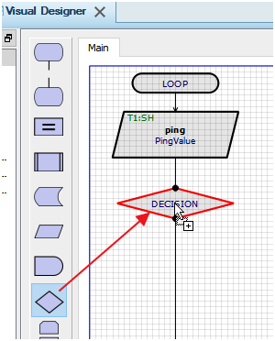
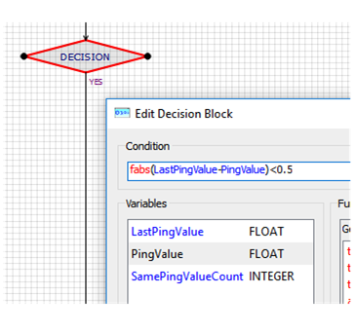
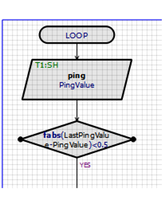
2
可视化编程设计
这个结果是做下个决策的依据。第一个测试是看看该值是否大致与最后一个相同。如果是，则认为自己距离障碍物的距离相同。需要放置一个决策块，从lastPingValue值中减去pingValue值，如果这个差值小于0.5，则表示我们与障碍物的距离不变，如图6-16所示。注意，使用fabs（）数学函数来返回绝对浮点值。
6-16 避障流程图程序设计（三）

Slide 20
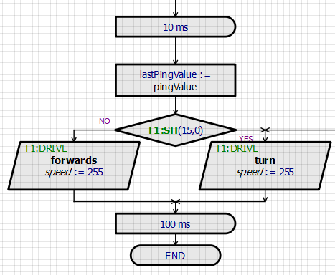
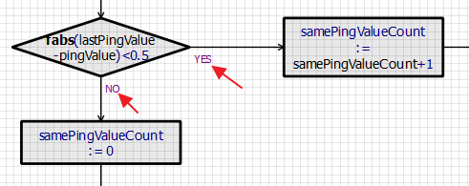
2
可视化编程设计
这里程序将分成两个分支，一个被认为是与障碍物相同的距离，而另一个不是。如图6-17所示，我们通过在一个方向（YES）增加samevaluecount变量，或者在另一个方向（NO）重置它。通过拖放任务块来完成。
在没有停滞的情况下，需要做的工作相当简单。不需要深入分析细节，只需检测与障碍物的距离是否小于15厘米，如果是则右转，如果不是则继续前进。在结束时设置延迟，使得在下一次循环之前有一点驱动时间，如图6-18所示。
6-17 避障流程图程序设计（四）
6-18 避障流程图程序设计（五）

Slide 21
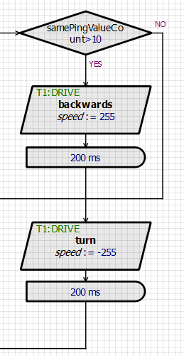
2
可视化编程设计
在可能出现被卡住的情况下，需要测试是否与障碍物多次记录了相同的距离，如果是这样，必须使其后退一点，然后右转一点，然后重新加入主循环底端。如图6-19所示。
6-19 修正后的流程图

Slide 22
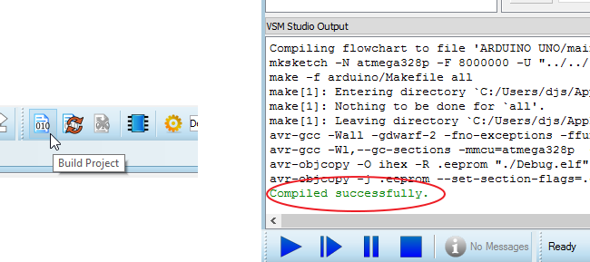
3
仿真和调试
如图6-20所示。编写完程序后，可以通过Build Project命令或Visual Designer顶部的图标进行编译。进度将显示在编辑窗口底部的输出窗口，最终应该能看到编译成功的消息。
6-20 编译结果

Slide 23
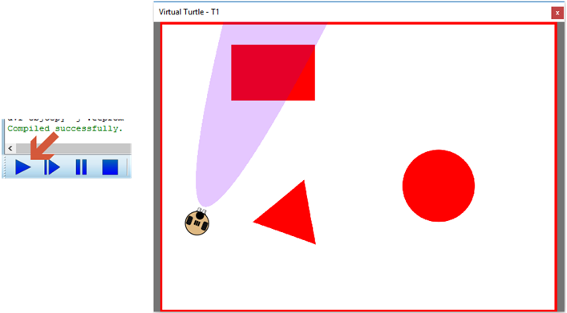
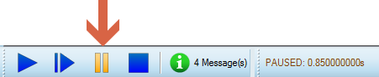
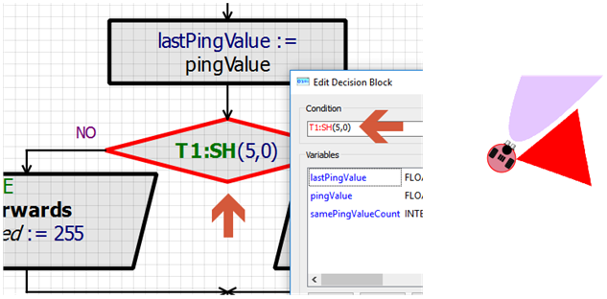
3
仿真和调试
单击动画控制面板上的播放按钮将开始仿真。一个小车在创建的障碍物地图中行驶，如图6-21所示。紫色锥形表示的声纳探测范围和小车行为都由刚刚编写的程序决定。例如，如果停止仿真并将距离测试从15厘米改为5厘米，然后重新运行仿真，你会看到小车在转弯之前越来越接近障碍物，并且在以某个角度接近时会碰撞障碍物。
可以通过动画控制面板上的暂停按钮随时暂停仿真，如图6-22所示。
6-22 暂停仿真
6-21 仿真过程

Slide 24
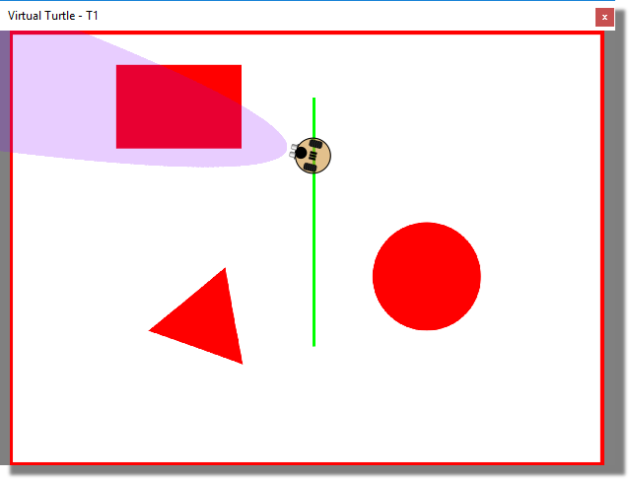
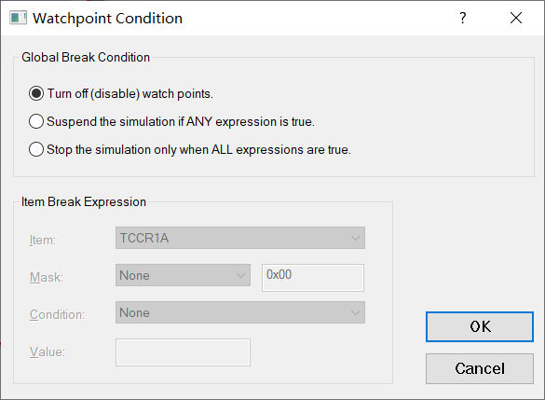
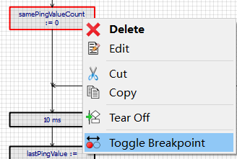
4
设置断点
1.设置断点的方式
（1）通过右击其中一个流程图块设置断点（右键快捷菜单如图6-23所示）。
（2）在障碍图上绘制有颜色的线条，如图6-24所示。
（3）通过在监视窗口项上设置条件，如图6-25所示。
无论如何触发断点，设置断点的目的是更密切地调查小车的行为。
对于Proteus，我们可以控制时间，因为小车的仿真在我们的控制下进行。例如我们可以单步遍历代码，而小车的动作与单步执行的程序到的地方保持一致（电机不会失去动力）。
6-23 右键快捷菜单
6-24 障碍图上绘制有颜色的线条
6-25 设置条件

Slide 25
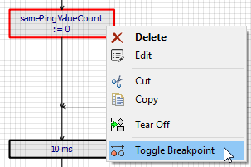
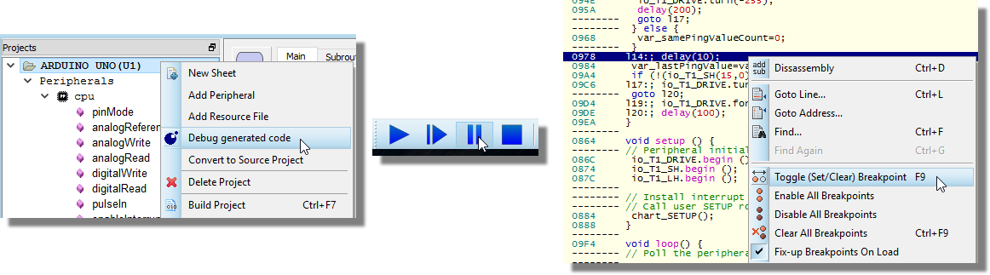
4
设置断点
2.单步调试
可以在多个层次上单步仿真小车程序。
（1）在流程图中通过右击流程图块设置断点，如图6-26所示。
（2）在源代码级别，先停止仿真，然后从工程树中选择调试生成的代码命令，如图6-27所示。
注意：
确保在此处使用的是调试生成的代码命令，而不是转换为开源项目命令。这会使项目从流程图切换到源代码，需要注意的是，该操作不可逆。
6-26 设置断点
6-27 停止仿真并选择调试命令

Slide 26
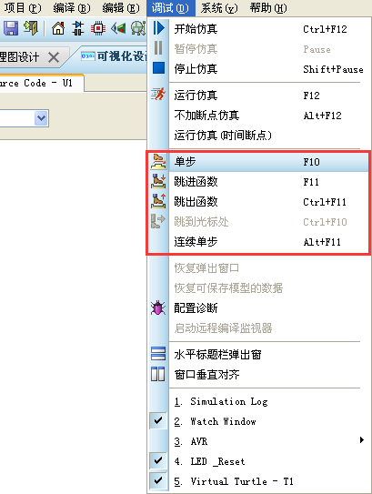
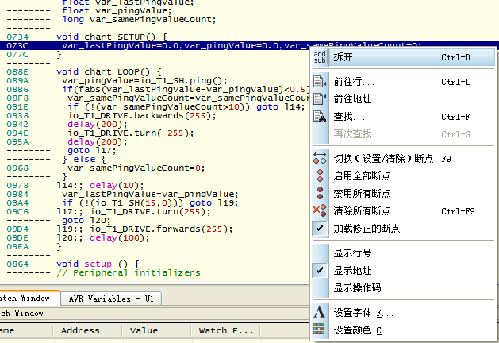
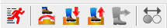
4
设置断点
（3）在机器代码级别，通过右键快捷菜单中选择拆开汇编命令，如图6-28所示。
在任一情况下，可以在调试菜单上或通过主窗口右侧的工具栏找到单步调试命令，如图6-29所示。
6-28 选择拆开汇编命令
6-29 单步调试命令

Slide 27
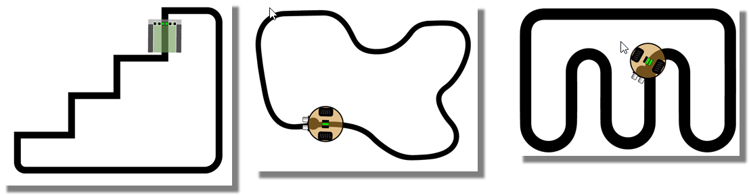
4
设置断点
3.更改虚拟环境
虚拟小车仿真的巧妙之处在于它可以轻易并快速地测试程序，以应对不同的大小和复杂性的挑战。需要做的只是更改图片，然后在组件的属性中输入图片名称。这里有几个虚拟环境示例，如图6-30所示。
6-30 虚拟环境示例

Slide 28
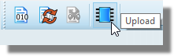
5
物理小车编程
Proteus内置包括常见的AVRDUDE编译器，使您可以直接从Proteus软件中为实际硬件编程，
如图6-31所示。
此过程可参考Visual Designer帮助文档。
6-31 上传按钮

Slide 29
6.3
可视化命令参考

Slide 30
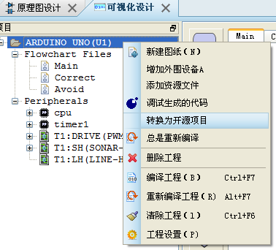
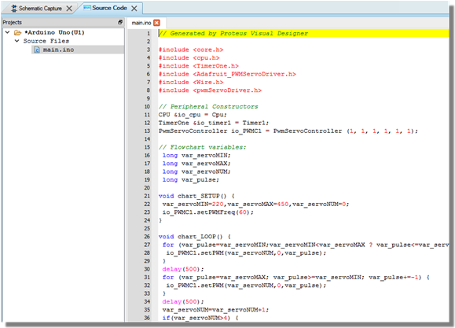
概述
在可视化设计器中，可以采用高级方法来驱动小车的多个功能，这些方法提炼了多种该电子设备复杂功能，让用户专注于控制算法。因为每个小车是由不同的部分组成的，Visual Designer中的驱动方法也各不相同。下面将会讨论这些方法。
用户可以通过工程树的快捷菜单命令将项目转换为源代码项目，然后用Arduino C编写程序，如图6-32和6-33所示。
6-32 工程树的快捷菜单命令
6-33 转化后的代码

Slide 31
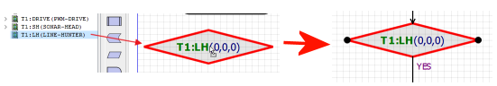
1
Funduino小车
Funduino小车有3种控制方式：
使用循迹传感器来检测相对于线的位置。
使用声纳探测器来检测障碍物。
驱动车轮上的两个直流电机。
1.循环控制
Funduino小车下面有3个循迹传感器。电路会基于它们是否检测到线来对回路发出数字响应。Visual Designer使用一个称为传感器函数的决策块读取这些传感器的信息。通过从工程树中的外围设备直接拖放来使用传感器的方法，如图6-34所示。
编辑决策块，以根据一组希望输出TRUE的条件来检测传感器。 有3个参数对应于左，中，右传感器，对于每一个传感器的真值如下：
1:Must be TRUE.
0:Must be FALSE.
-1:Don't care.
6-34 使用传感器函数的决策块

Slide 32
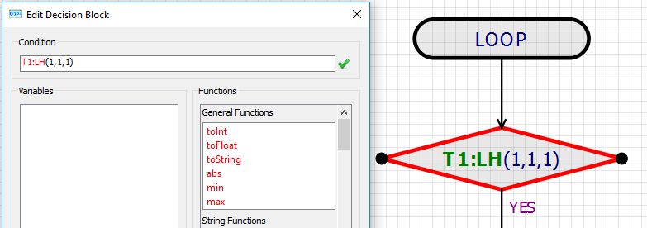
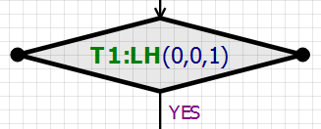
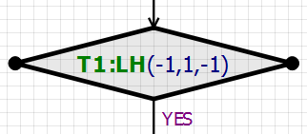
1
Funduino小车
注意：
如果想测试所有3个传感器是否都在线上，则将所有3个参数设置为1，如图6-35所示。
如果我们想检查什么时候我们需要做一个急转弯，如图6-36所示，只有右边的传感器检测到线。
如果我们想简单地向前驱动，在其他相关条件测试过后，那么只测试中间传感器压线可能就足够了，如图6-37所示。
6-35 3个传感器都可以检测到线
6-36 只有右边的传感器可以检测到线
6-37 只测试中间传感器压线

Slide 33
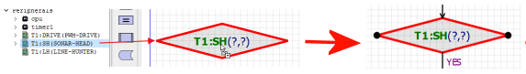
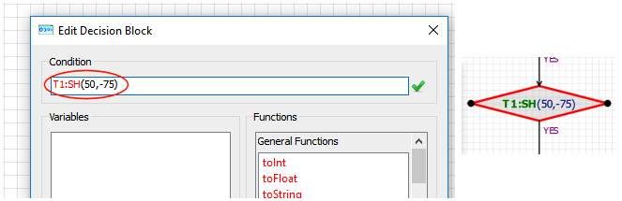
1
Funduino小车
2.声纳头控制
超声波声纳发出短脉冲（ping）以检测障碍物，并安装在可旋转单元上。这需要用户首先定位声纳头，然后检查一定范围内的障碍物。声纳头有三种驱动方式和传感器控制方法。
1）Sensor(Sonar)方法
传感器方法是一个决策块，允许查询外围设备信息，并通过在项目树中从外围设备拖放来使用。在此情况下，决策块取决于探测距离和声纳头舵机角度这两个参数。如果在给定头部角度的指定距离内检测到对象，则返回TRUE。如果障碍物在小车左侧50厘米以内，则下面的示例将返回TRUE，如图6-38所示。
6-38 Sensor(Sonar)可视化命令

Slide 34
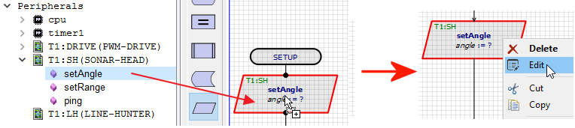
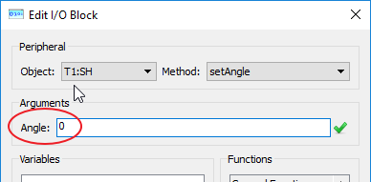
1
Funduino小车
2）setAngle()方法
setAngle（）方法允许定位声纳头的角度。对于大多数应用程序，会将此值设置为0（向前直视），如有需要将通过程序执行，如图6-39所示。
6-39 setAngle（）可视化命令

Slide 35

1
Funduino小车
3）setRange()方法
setRange（）方法允许定义要检测障碍物的最大范围。这很重要，因为它将决定固件计算来自障碍物的反射时间的时间范围。通常在程序中设置（尽可能小），然后根据需要在程序中进行调整，如图6-40所示。
6-40 setRange（）可视化命令

Slide 36

1
Funduino小车
4）ping()方法
ping（）方法会触发声纳，将响应时间转换为以cm为单位的距离，如果没有检测到则返回-1。放置块后，用户必须编辑方法调用它，并将返回值分配给变量，如图6-41所示。
6-41 ping（）可视化命令

Slide 37

1
Funduino小车
3.电机驱动控制
电机驱动方法可以控制电机的左右轮。下面将向用户展现现一些简单控制方法。
1）drive（）方法
drive（）方法允许指定要控制的车轮、行驶方向和速度。速度是0∼255的值，表示PWM驱动信号的占空比。例如，您可以设置全速前进，此时两个车轮以大约速度200前进，如图6-42所示。
6-42 drive（）可视化命令

Slide 38

1
Funduino小车
2）forwards（）方法
使用forwards（）可视化命令，行进方向已经确定，因此所需要的是速度值，如图6-43所示。
6-43 forwards（）可视化命令

Slide 39
1
Funduino小车
3）backwards（）方法
和forwards（）可视化命令类似，所需的只是后退的速度，如图6-44所示。
6-44 backwards（）可视化命令

Slide 40


1
Funduino小车
4）turn（）方法
turn（）方法通过允许您指定转弯速度来简化小车的转向控制。负值左转，正值右转，值的大小为转速，如图6-45所示。
6-45 turn（）可视化命令

Slide 41

1
Funduino小车
4）stop（）方法
stop（）方法用于立即停止两个轮的驱动，如图6-46所示。
6-46 stop（）可视化命令

Slide 42

2
Zumo小车
Visual Designer将Zumo小车的控制分为3个基本类别：
使用循迹传感器来检测相对于线的位置。
使用陀螺仪和指南针来定位或定向小车。
驱动连接到履带的两个电机。
1.循迹传感器控制
Zumo装有6个IR反射传感器阵列，允许Zumo检测其叶片正下方的反射率的对比度，其可用于检测边缘。每个反射传感器由与光电晶体管耦合的IR发射器组成，该光电晶体管基于多少发射器光被反射回来而响应。与Funduino不同，在跟随线路时，Zumo非常适合于比例积分微分（PID）控制算法。
1）readLinePos（）方法
该方法不使用参数；返回介于0于5000之间的整数，表示6个红外传感器下方的线的位置。
该方法首先把6个传感器的校准值都读取到阵列中。每个传感器的值范围从0∼1000，以抽象单位的反射率为量度，其中较高的值对应于较低的反射率（例如黑色表面或空隙）。然后使用传感器值乘以1000的加权平均来计算机器人相对于线的估计位置。这意味着返回值为0表示线路正好在传感器0下，返回值为1000表示线路正好在传感器1下方，以此类推。中间值表示线在两个传感器之间。使用的公式是：

Slide 43



2
Zumo小车
举例：
（1）将Zumo小车添加到可视化设计器工程中，如图6-47所示。
（2）将readLinePos（）可视化命令拖放到流程图上，如图6-48所示。
6-47 将Zumo小车添加到工程中
6-48 将readLinePos（）拖放到流程图上

Slide 44

2
Zumo小车
（3）编辑可视化命令并创建一个整数变量（例如linePos）。设置变量以存储方法的返回值，如图6-49所示。
如果得到的值为0，则该线在左侧的左侧传感器的下面，1000表示线在左侧第二个传感器的下方，2500表示线在传感器3和4之间的中间，值为6000表示线在最右边的传感器下面。
6-49 编辑可视化命令

Slide 45


2
Zumo小车
该方法取得一个整型参数，对应想读取的IR传感器参数（0∼5）；返回指定传感器的原始（为校准）值。该方法返回的数字基于反射率。数字越高，反射率越小，所以黑线对应的值最高。数字是未校准的，意味着用户需要关心的是返回值，因为它们将因现实世界中的不同条件而改变。
举例：
（1）将readRawValue（）方法拖放到流程图上。
（2）编辑方法并创建一个整型变量（例如rawSensorValue）。设置方法的返回值存储到变量中，如图6-50所示。
（3）设置索引参数以指定要查询的传感器。0是最左边的传感器，5是最右边的传感器，如图6-51所示。
6-50 将readRawValue（）拖放到流程图上并编辑该可视化命令
6-51 设置索引参数

Slide 46
2
Zumo小车
2.指南针控制
Zumo包括一个集成的LSM303D芯片，可以通过以下Visual Designer方法块控制。
1）readMagneticField（）方法
该方法可获取3个浮点参数（void readMagneticField（float*magX,float*magX,float*magZ））;以高斯为单位返回磁场的X、Y、Z分量。
该方法将指针传递到3个浮点变量，然后内部程序用磁场的X，Y和Z分量给它们赋值。注意，指南针在相对和绝对值方面是非常不准确的。也就是说矢量偏离原点，并且不能在不进行校准的情况下确定方向。
说明：
读取设备的过程中，指南针会受到来自电机、电池、PCB及其周围环境的大量干扰，因此通常不适用于精确导航。然而，校准它之后可以用于在许多环境中的粗略取向测量。

Slide 47


2
Zumo小车
举例：
（1）将可视化命令拖放到流程图上，如图6-52所示。
（2）编辑可视化命令并创建3个新浮点变量（例如magX、magy、magZ），如图6-53所示。
6-52 将可视化命令拖放到流程图上
6-53 编辑可视化命令并创建新浮点变量

Slide 48

2
Zumo小车
（3）在结果字段中输入3个变量，用逗号分隔。这3个变量作为这个方法输出参数，如图6-54所示。
6-54 在结果字段输入变量

Slide 49


2
Zumo小车
2）calibrateHeading（）方法
该方法不使用任何参数，不返回任何值。
（1）将calibrateHeading（）方法拖放到流程图上，如图6-55所示。该操作最好在循环开始的时候做，Zumo可以指向北，所以设置程序才有意义。
（2）将readHeading（）方法拖放到校准例程之后的任何地方，如图6-56所示。
6-55 calibrateHeading（）方法拖放到流程图上
6-56 readHeading（）方法拖放到流程图上

Slide 50

2
Zumo小车
（3）编辑readHeading（）方法并创建一个浮点类型的变量（例如heading）来接收函数return，如图6-57所示。
值为0表示Zumo指向北，值180表示Zumo指向南，值为-90表示Zumo指向西，如此类推。
6-57 编辑readHeading（）

Slide 51

2
Zumo小车
3.陀螺仪控制
Zumo（V1.2）包括一个集成的L3GD20H三轴陀螺仪，可用于跟踪旋转，并与LSM303D一起有效地提供一个程序可以调用的惯性测量单元。Visual Designer使用两种高级方法来包装这些功能。
1）readAngularAcc（）
该方法可获取三个浮点参数（void readAngularAcc（float * angX，float * angY，float * angZ））；以度/秒为单位返回X，Y，Z分量角加速度。
该函数返回Zumo的三维角加速度。 然而，需要注意的是，由于模拟环境的2D特性，只有angZ参数是非零的。
举例：
（1）将该可视化命令拖放到流程图上，如图6-58所示。
6-58 可视化命令拖放到流程图上

Slide 52


2
Zumo小车
（2）编辑方法模块并创建3个新变量（例如angX，angY，angZ），如图6-59所示。
（3）在结果字段中输入3个变量，用逗号分隔。这实际上是将三个变量的指针传递到方法中，然后返回相关的值，如图6-60所示。
6-59 创建变量
6-60 在结果字段中输入变量

Slide 53
2
Zumo小车
2）readLinearAcc（）方法
该方法获取3个浮点参数（void readLinearAcc（float * linX，float * linY，float * linZ））；返回以g为单位的X，Y，Z分量角加速度。
该函数返回三维线性加速度。
线性加速度的实际测量值在LSM303设备上，而角加速度从L3GD20H设备读取。在仿真环境中测量x线性加速度是棘手的问题，因为它将在很短的时间内发生。
以下是实施说明：
物理建模不模拟加速度——当小车被驱动时，立即设置速度。这样做的原因是，小车和Zumo加快速度的过程很快，没有对它进行直接建模。然而，测量加速度是不明智的。因此，加速度通过观察从一个（仿真）帧到下一个帧的速度变化来建模，并且将变化限制为对于驱动加速度的最大值1g和用于碰撞的10g的变化。显然，1g加速度发生在比10g加速度更多的帧上，因此在对轮询设备进行更改时捕获的数据会更加成功。
在实践中，我们假定线性加速度可以在与障碍物碰撞试验的紧密循环中使用。

Slide 54

2
Zumo小车
4.电机驱动控制
Zumo包含两个集成的微型金属减速电机，带有DRV8835双电机驱动器来控制它们。在Visual Designer中可使用以下方法来控制此硬件。
1）drive（）方法
该方法采取3个参数（左/右车轮、方向和速度），没有返回值。
这是移动Zumo小车的主要方法。它允许您选择方向和速度驱动一个或两个车轮。
举例：
（1）将该可视化命令拖放到流程图上，如图6-61所示。
6-61 将可视化命令拖放到流程图上

Slide 55



2
Zumo小车
（2）编辑可视化命令并指定要驱动的车轮和方向，如图6-62所示。
（3）指定要驱动车轮的速度。介于0和255之间的值，其中255表示全速，如图6-63所示。
车轮的速度范围为0~255，因为该范围表示一个字节，在较低级别电机驱动控制方式中，可通过更改PWM信号的占空比（使用Arduino analogWrite（）方法）来控制电机。
6-63 指定要驱动车轮的速度
6-62 指定要驱动的车轮和方向

Slide 56

2
Zumo小车
2）forwards（）方法
该方法只有一个速度参数，没有返回值。
使用forwards（）方法，行进方向已经确定，因此所需要的是速度值，如图6-64所示。
6-64 指定后退速度

Slide 57

2
Zumo小车
3）backwards（）方法
该方法只有一个速度参数，没有返回值。
与forwards（）方法类似，只需要一个速度值，使小车以指定的速度后退，如图6-65所示。
6-65 指定后退速度

Slide 58


2
Zumo小车
4）turn（）方法
该方法需要一个速度参数，没有返回值。
该方法允许Zumo以给定速度顺时针或逆时针转动。速度参数的范围是-255~+255，其中：
-225~0：逆时针转动，右轮前进，左轮后退；
0~225：顺时针转动，左轮前进，右轮后退。
举例：
（1）将可视化命令拖放到流程图上，如图6-66所示。
（2）编辑可视化命令并将速度值设置为0∼255之间的值。如果想逆时针旋转，则加负号前缀，如图6-67所示。
6-67 设置速度值
6-66 可视化命令拖放到流程图上

Slide 59

2
Zumo小车
5）turnDegrees（）方法
该方法取两个整型参数，一个是转动的角度，另一个是转动速度；没有返回值。
turnDegrees（）方法允许以编程方式控制转向量，需指定要旋转的度数（0°~360°）和希望执行此操作的速度（-255~255）。
在系统内部，该方法使用了陀螺仪，读取Z中的角加速度，然后计算转动指定角度所需的时间。 因此，设置的角度虽然相当准确，但实际转动的角度是一个近似值。
举例：
（1）将可视化命令拖放到流程图上，如图6-68所示。
6-68 将可视化命令拖放到流程图上

Slide 60


2
Zumo小车
（2）编辑可视化命令并将速度值设置为0∼255之间的值。如果想逆时针旋转，则加负号前缀，如图6-69所示。
（3）设置转动的度数，如图6-70所示。
6-69 设置速度值
6-70 设置转动的角度

Slide 61
2
Zumo小车
6）stop（）方法
该方法不使用参数，没有返回值。
这种方法将停止电机驱动器并使小车停止。

Slide 62
3
机械力
对于Proteus仿真的虚拟小车，虽然电子仿真很精确，但不是物理意识仿真，这点很重要。小车的电机控制是开环的，因此小车在一段时间内行驶的距离的量是不确定的。各种物理效应（如惯性、动量、摩擦、负载和电池功率）都会对实际设备中行驶的距离产生重大影响。因此，除非确信现实世界条件不会改变，否则不应该太依赖设备的编程中的时间值。
说明：
在Zumo小车中，可以通过查询陀螺仪获得行驶的距离，这有助于极大地编写固件，但仍然无法确定此前上一段时间内小车行驶的距离。
例如，小车可以在桌子上行进20cm而在地毯上行进10cm，当电池下降时，它可能损失20％的功率，并且PWM的占空比可能会无法提供足够的功率来克服惯性。
类似地，根据照明条件和线对背景的对比度不同，小车在循迹测试中的行为可能存在差异。

